Slide 1
Β2.1 Η συνθεση της ατμοσφαιρασ, η θερμοκρασια, οι ανεμοι

Slide 2
Η ατμοσφαιρα
Η ατμόσφαιρα είναι η αέρια «ασπίδα» της Γης.
Συγκρατείται από την έλξη της βαρύτητας της Γης.
Αποτελεί ένα σώμα με την Γη και την ακολουθεί σε όλες τις κινήσεις.
Το μίγμα αερίων είναι άχρωμο, άοσμο και άγευστο.
Είναι αισθητός σε εμάς μόνο όταν είναι σε κίνηση (άνεμος).
Αποτελείται κατά 78% από άζωτο N, 21% οξυγόνο O₂ και 1% από άλλα αέρια όπως διοξείδιο του άνθρακα CO₂, όζον O_{3,} υδρατμοί H₂O κ.α.

Slide 3
Η ατμοσφαιρα
Η ατμόσφαιρα προστατεύει τη ζωή στη Γη διότι:
προσφέρει το απαραίτητο οξυγόνο,
απορροφά την υπεριώδη ηλιακή ακτινοβολία
θερμαίνει την επιφάνεια της με την παρακράτηση της θερμότητας (φαινόμενο θερμοκηπίου)
μειώνει τις αυξομειώσεις της θερμοκρασίας ανάμεσα στη μέρα και τη νύχτα.
Χωρίς αυτήν ο ουρανός θα ήταν σκοτεινός συνεχώς και θα ήταν μόνο ορατή η λάμψη των αστεριών νύχτα και μέρα.

Slide 4
Η ατμοσφαιρα
Όσο πιο πολύ απομακρυνόμαστε από την επιφάνεια της Γης τόσο πιο αραιή γίνεται (μικρότερη συγκέντρωση αέριων μορίων).
Το 99% της μάζας ατμόσφαιρας είναι συγκεντρωμένο στα πρώτα 40χλμ από τη Γη.
Φτάνει περίπου 1000χλμ πάνω από τη Γη.
Η ζώνη που μπορεί να αναπτυχθεί η ζωή φτάνει μέχρι τα 10-13χλμ ύψος.
Σε μεγαλύτερα ύψη η ζωή είναι αδύνατη λόγω της έλλειψης οξυγόνου, του ψύχους και των ακτιβολιών από το διάστημα ( κυρίως από τις εκρήξεις του Ήλιου και των αστέρων ).

Slide 5
η διαιρεση της ατμοσφαιρασ
Η κυριότερη κατακόρυφη διαίρεση της ατμόσφαιρας γίνεται με βάση τις μεταβολές της θερμοκρασίας ως εξής ( από την επιφάνεια της Γης προς τα επάνω):
ΤΡΟΠΟΣΦΑΙΡΑ
ΣΤΡΑΤΟΣΦΑΙΡΑ
ΜΕΣΟΣΦΑΙΡΑ
ΙΟΝΟΣΦΑΙΡΑ
ΘΕΡΜΟΣΦΑΙΡΑ
ΕΞΩΣΦΑΙΡΑ

Slide 6
ΤΡΟΠΟΣΦΑΙΡΑ
Στην τροπόσφαιρα περιέχονται τα 3/4 της όλης μάζας του ατμοσφαιρικού αέρα και σχεδόν το σύνολο όλων των υδρατμών.
Επίσης, σχεδόν όλα τα μετεωρολογικά φαινόμενα όπως νέφη, ομίχλη, βροχή χιονόπτωση κ.α. εκδηλώνονται σε αυτό το στρώμα.
Εκτείνεται στους Πόλους 7-8χλμ από την επιφάνεια της Γης και στον Ισημερινό 17-18χλμ.
Βασικό χαρακτηριστικό της τροπόσφαιρας είναι η καθ' ύψος ελάττωση της θερμοκρασίας. Η τιμή της ελάττωσης αυτής είναι κατά μέσο όρο 6,5 °C ανά 1.000 μέτρα ύψος

Slide 7
Το φαινομενο του θερμοκηπιου
Το φαινόμενο του θερμοκηπίου είναι η διαδικασία κατά την οποία η ατμόσφαιρα ενός πλανήτη, συγκρατεί θερμότητα και συμβάλλει στην αύξηση της θερμοκρασίας της επιφάνειάς του.
Παρομοιάζουμε το φαινόμενο αυτό με το φαινόμενο συγκράτησης θερμότητας στα θερμοκήπια, φυσικά δεν σχετίζεται το φαινόμενο στον Πλανήτη με τα θερμοκήπια!
Εάν δεν μπορούσε η ατμόσφαιρα να κατακρατήσει μέρος της θερμότητας από τον Ήλιο, δεν θα υπήρχε ζωή στη Γη!
Τα αέρια που συμβάλλουν στο φαινόμενο του θερμοκηπίου είναι το διοξείδιο το άνθρακα CO_{2,} το μεθάνιο CH₄ και το υποξείδιο του αζώτου N₂0

Slide 8
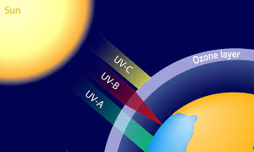
Στρατοσφαιρα
Ένα μέρος της στρατόσφαιρας καταλαμβάνεται από μόρια όζοντος.
Αυτό ονομάζεται στρατοσφαιρικό όζον.
Είναι σημαντικό για την επιβίωση των οργανισμών στον πλανήτη, διότι εμποδίζει την επικίνδυνη ηλιακή ακτινοβολία (υπεριώδης) να φτάσει στην επιφάνεια της Γης.
Οι ανθρώπινες δραστηριότητες έχουν μειώσει αισθητά τα μόρια του όζοντος, με αποτέλεσμα να φτάνει μεγαλύτερο μέρος της υπεριώδους ακτινοβολίας στην επιφάνεια της Γης.
Αποτέλεσμα είναι η αύξηση των περιστατικών καρκίνου του δέρματος, στον πληθυσμό.

Slide 9
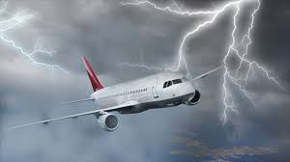
Οι πιλότοι προτιμούν να πετούν στην στρατόσφαιρα.
Εκεί δεν συμβαίνουν τα επικίνδυνα καιρικά φαινόμενα, είναι πιο ασφαλές
Εκεί η ατμόσφαιρα είναι πιο αραιή, οι τριβές λιγότερες και το κόστος της πτήσης μικρότερο.

Slide 10
ΙΟΝΟΣΦΑΙΡΑ
Χαρακτηρίζεται από μεγάλο αριθμό ιόντων που φορτίζονται από την ηλιακή ακτινοβολία.
Η ύπαρξη της ιονόσφαιρας μας επιτρέπει τη μετάδοση ραδιοφωνικών σημάτων σε μεγάλες αποστάσεις π.χ. ανάμεσα στην Αμερική και την Ελλάδα. Έτσι, το ραδιοφωνικό σήμα εκπέμπεται από την πηγή (το ραδιοφωνικό σταθμό που βρίσκεται στη Ν.Υόρκη), “χτυπάει” πάνω στα φορτισμένα σωματίδια της ιονόσφαιρας, αλλάζει διεύθυνση -όπως ένα μπαλάκι του τένις που χτυπάει πάνω στον τοίχο- και κατευθύνεται προς το δέκτη (στο ραδιόφωνό μας, που βρίσκεται μέσα στο δωμάτιό μας).

Slide 11
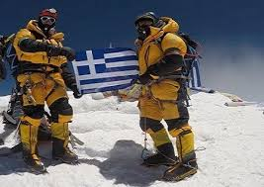
ΠΡΑΓΜΑΤΑ ΠΟΥ ΙΣΩς ΔΕΝ ΞΕΡΑΤΕ ΓΙΑ ΤΗΝ ΑΤΜΟΣΦΑΙΡΑ
Στην κορυφή του Έβερεστ (8.805), η αναπνοή γίνεται πολύ δύσκολη, διότι η πυκνότητα της ατμόσφαιρας είναι τα 2/5 από ότι κοντά στην επιφάνεια της θάλασσας.

Slide 12
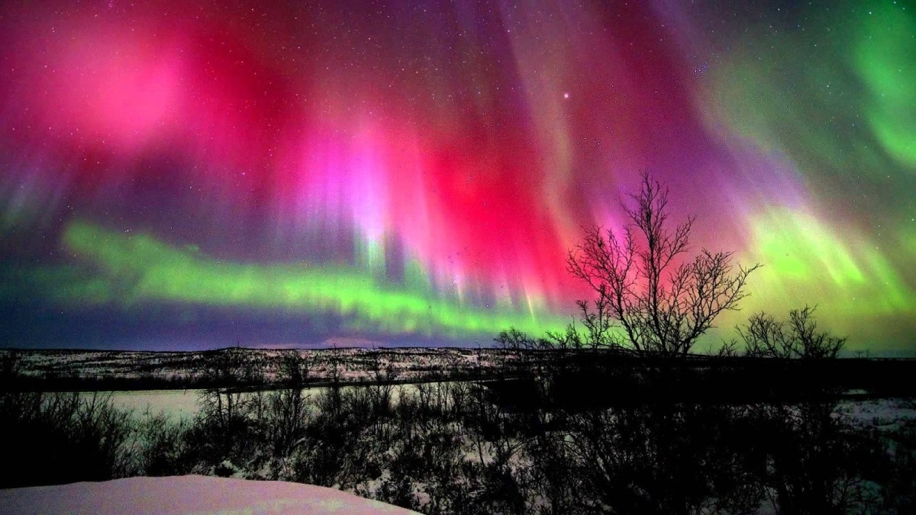
Το Βόρειο Σέλλας δημιουργείται από την ακτινοβολία την ακτινοβολία των εκρήξεων του Ήλιου που παράγει ηλεκτρόνια.
Τα ηλεκτρόνια αυτά βομβαρδίζουν τα υψηλά ατμοσφαιρικά στρώματα και τα χρωματίζουν.

Slide 14
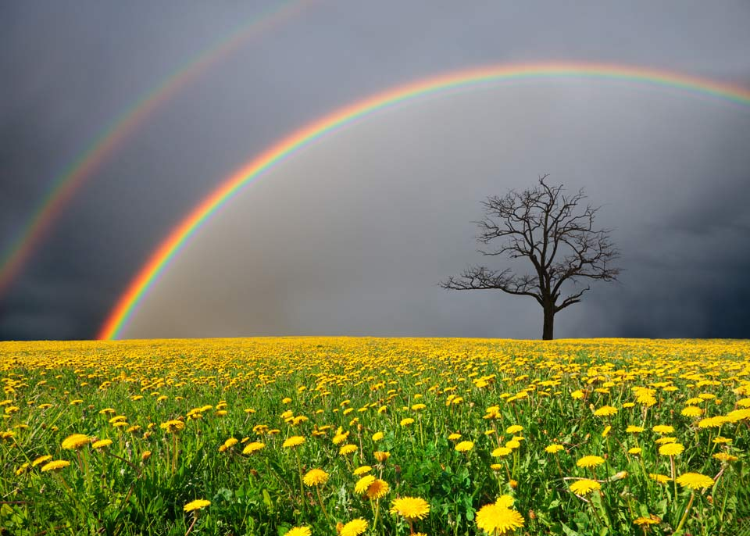
ΟΥΡΑΝΙΟ ΤΟΞΟ
Κάθε σταγονίδιο νερού στην ατμόσφαιρα, λειτουργεί σαν ένα μικροσκοπικό πρίσμα που διαθλά και ανακλά το φως.
Αποτέλεσμα εκατομμυρίων τέτοιων σταγονιδίων είναι ένα τόξο από χρώματα.

Slide 15
Η θερμοκρασια του αερα
Η θερμοκρασία του αέρα εξαρτάται από:
Το υψόμετρο : ο αέρας είναι πιο ψυχρός όσο ανεβαίνουμε
Την απόσταση ενός τόπου από τον Ισημερινό (γεωγραφικό πλάτος): Κοντά στον Ισημερινό είναι πιο θερμός, ενώ κοντά στους πόλους ο αέρας είναι ψυχρός.
Την απόσταση ενός τόπου από την θάλασσα: η ξηρά ζεσταίνεται και ψύχεται απότομα διότι δεν συγκρατεί την θερμότητα, ενώ η θερμοκρασία της θάλασσας δεν μεταβάλλεται τόσο γρήγορα.

Slide 16
Οι ανεμοι
Οι άνεμοι εξαρτώνται από την θερμοκρασία που επικρατεί σε διαφορετικά σημεία της επιφάνειας της Γης
Οι διαφορές της θερμοκρασίας δημιουργούν
πλάγιες και κάθετες κινήσεις του αέρα.
Αυτό συμβαίνει διότι ο αέρας όταν θερμαίνεται ανεβαίνει ψηλά και ο ψυχρός αέρας καταλαμβάνει την θέση του.

